Slide 1
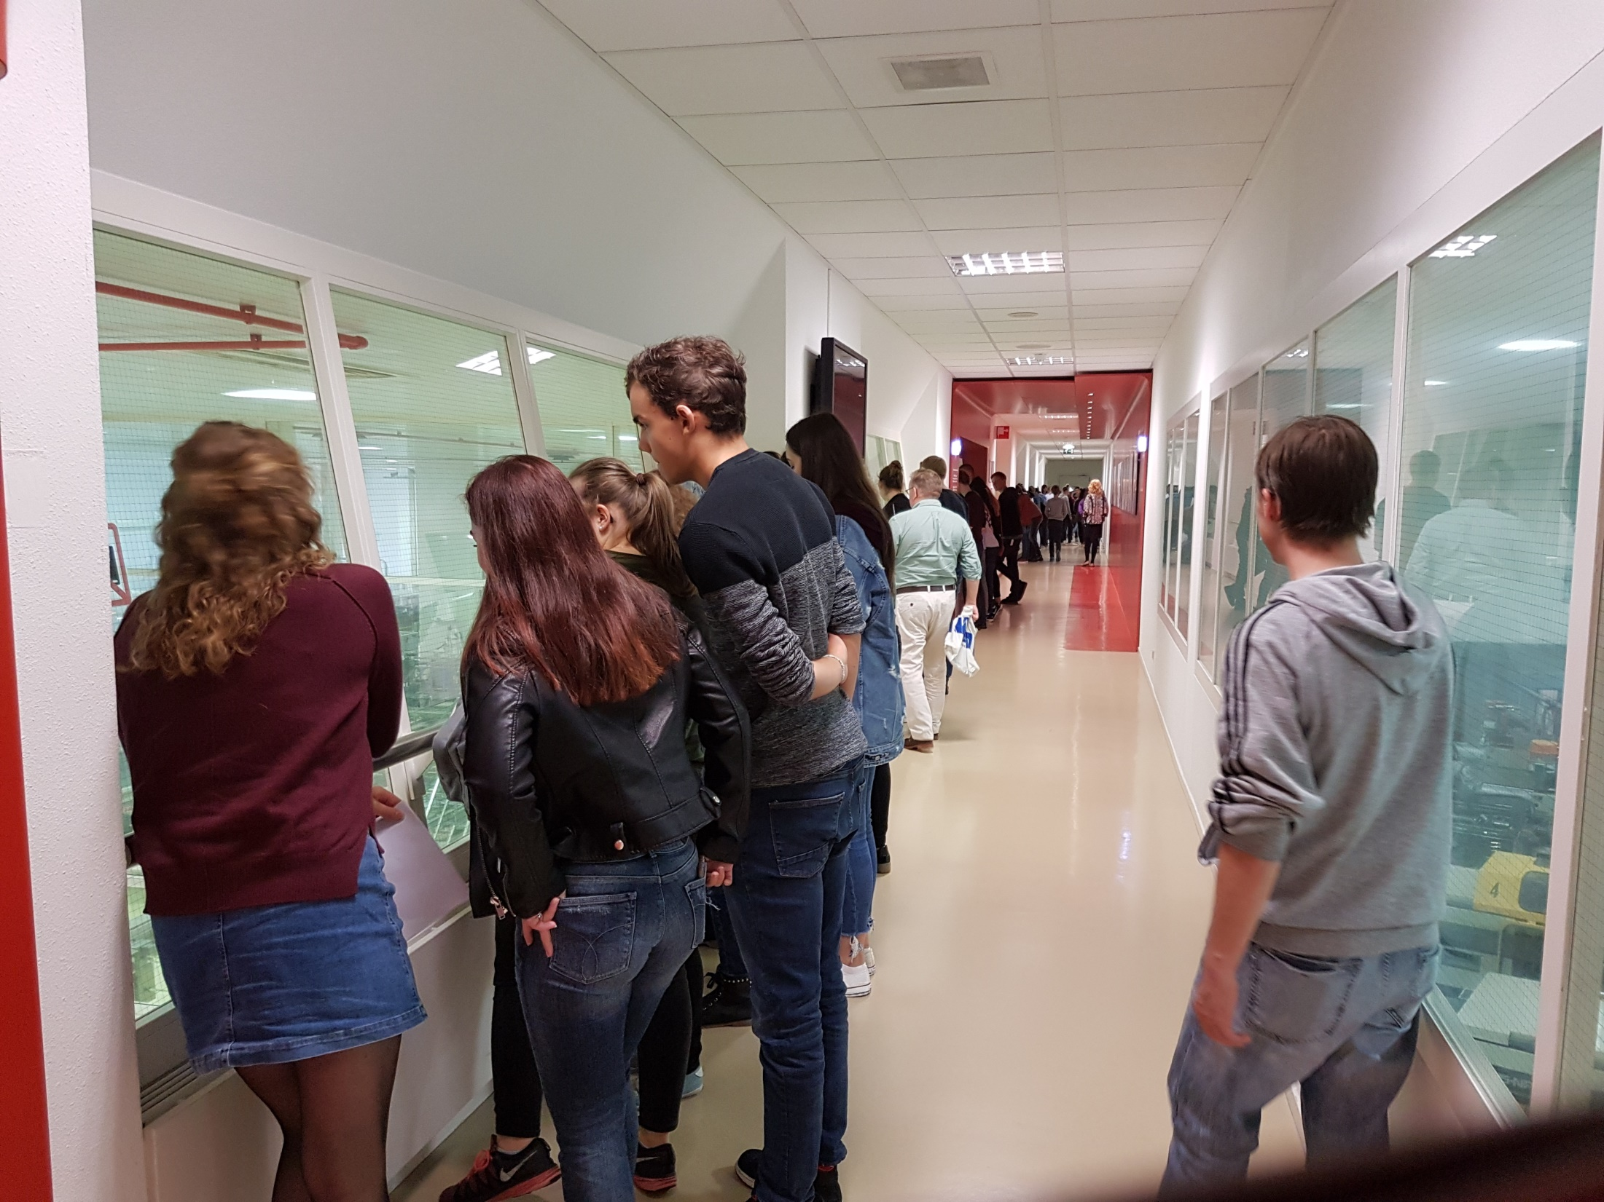


Hoe organiseer je een bedrijfsbezoek voor havo / vwo leerlingen in de praktijk? Do’s en Don’ts
Marjolein Wal (Gymnasium Felisenum)
Miranda Overbeek (Bètapartners)

Slide 2
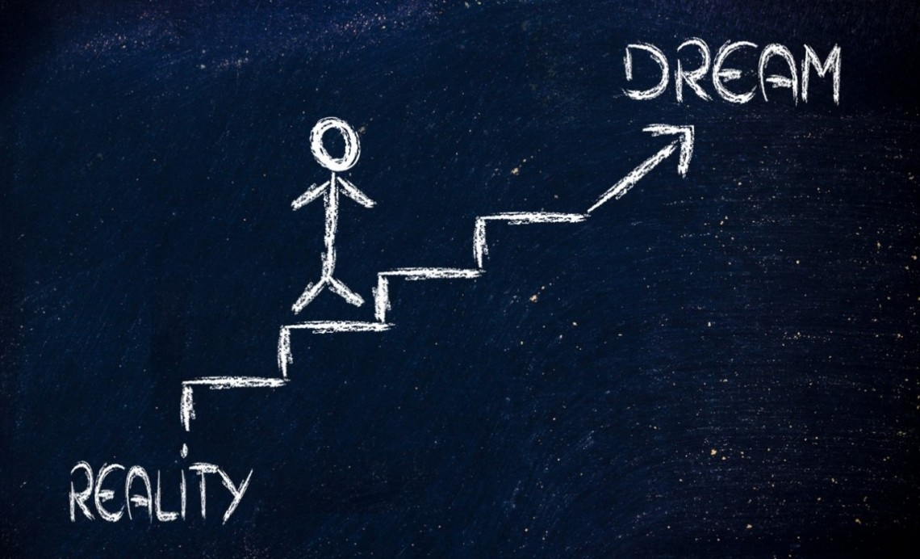
Even dromen……..
Bij welke organisatie zou jij graag een keer in de keuken kijken?

Slide 3


Even inventariseren
Wie is er bekend met Bètapartners?
Wie werkt er al samen met bedrijven?
  Zo ja: gaat dit om bedrijfsbezoeken met leerlingen?

Slide 4
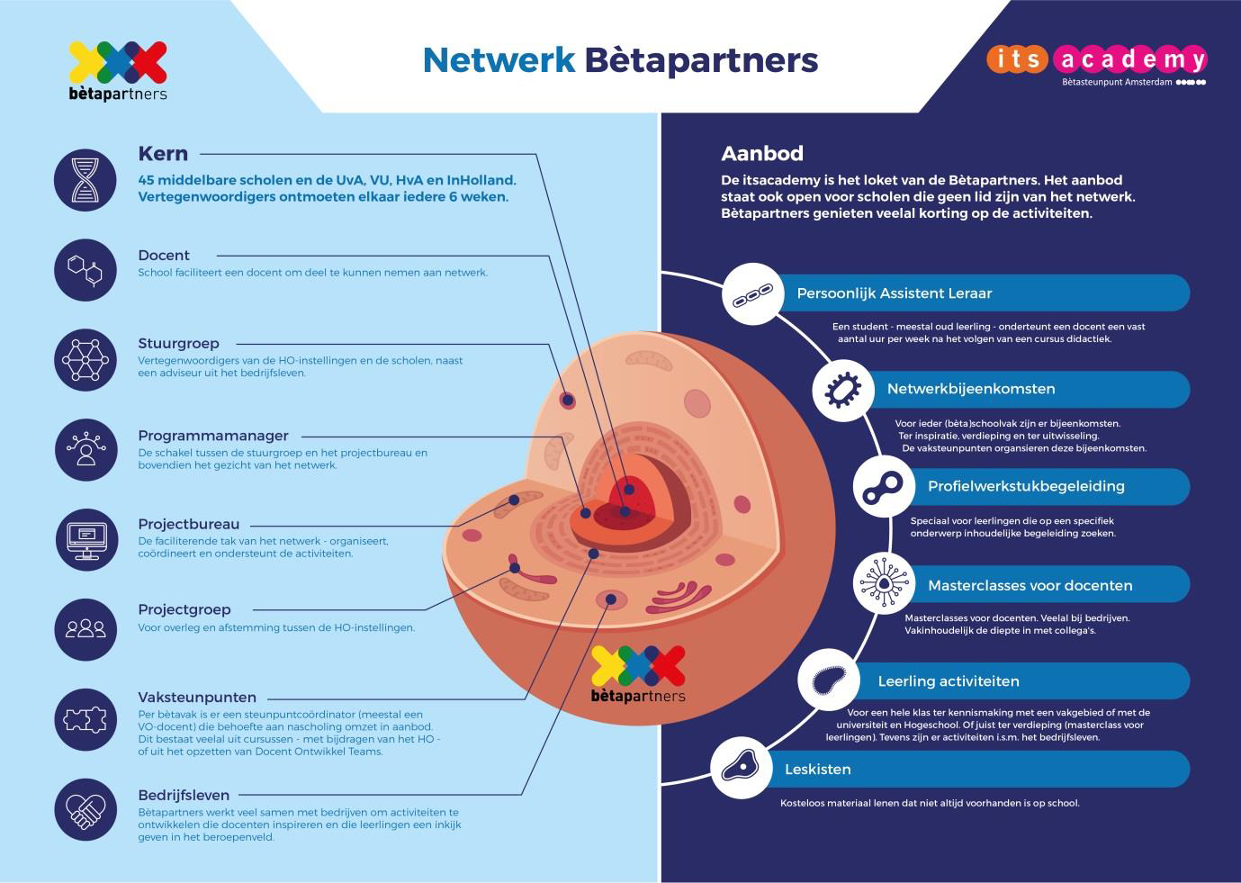
Over Bètapartners

Slide 5
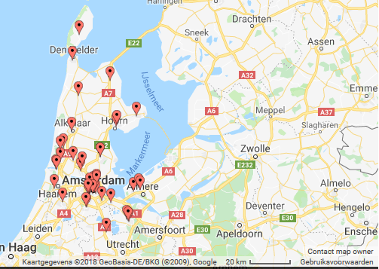
Regionale VO-HO netwerken
www.vohonetwerken.nl

Slide 6
Wat zijn collegetours?
Circa 4 scholen en 8 bedrijven werken samen
Docenten ontwikkelen met bedrijven bezoeken voor bovenbouw leerlingen
Bezoek bij bedrijf bestaat uit:
  Presentatie
  Rondleiding
  Vakinhoudelijke opdracht

Slide 7
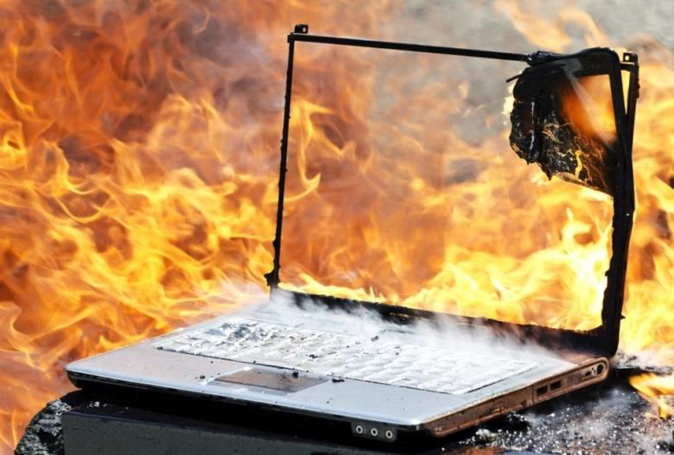
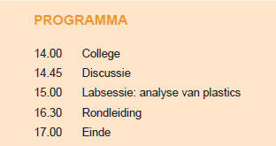
Voorbeeld: Instituut voor Milieu en Gezondheid (VU Amsterdam)
Wat hebben babyspeelgoed en vlamvertragers met elkaar te maken?

Slide 8
Sinds 2015 al vijf collegetours
Gooi- en Vechtstreek
Scholen: | Bedrijven:
Comenius College | ARCNL
Gemeentelijk Gymnasium Hilversum | BASF
RSG Broklede | IFF
 | Kraton
 | Tergooi ziekenhuis
 | Voestalpine
 | Yakult
Havo Amsterdam
Scholen: | Bedrijven:
Berlage lyceum | Abbott Healthcare Products
Bertrand Russell College | Damen
Hermann Wesselink College | Polikliniek Radiotherapie Vumc
Pieter Nieuwland College | Porsche Centrum
Vechtstede College Weesp | Waternet
Kennemerland
Scholen: | Bedrijven:
Bonhoeffercollege | Tromp Medical BV
Eerste Christelijk Lyceum | Waternet
Gymnasium Felisenum | Instituut voor Milieu en Gezondheid VU
 | Technische Recherche Politie Amsterdam
Jac. P. Thijsse College | Waterzuivering Heiloo
Kennemercollege | Tata Steel
 | PWN
 | Technobis
Noordkop
Scholen: | Bedrijven:
Martinuscollege | NIOZ
Petrus Canisius College | Society of Petroleum Engineers
Regius College Schagen | VUmc
RSG Wiringherlant | Seed Valley
OSG de Hogeberg | Koninklijke Marine
Scholen aan Zee | HGG 3D Profiling specialists
 | Encis
Zaanstreek en Waterland
Scholen: | Bedrijven:
Da Vinci College | AMC
St. Michaël College | Fokker
Zaanlands Lyceum | Forbo
 | Gemeente Zaanstad
 | Holland Mechanics
 | Ortec

Slide 9
Waarom collegetours?
Tomek van de Watering (natuurkundedocent op het Pieter Nieuwland College en deelnemer aan de Havo Amsterdam collegetour):
“Leerlingen hebben letterlijk geen idee wat er zich allemaal buiten school afspeelt, en al helemaal niet wat voor bedrijven er allemaal zijn en wat die doen. Het is een gigantisch gat wat met de collegetour een klein beetje wordt opgevuld.”

Slide 10
Tips: stappenschema (1)
Voor en door docenten (collegetour handboek)!
Stap 1: Bepalen welk bedrijf je gaat benaderen
Benader bedrijven bijvoorbeeld via ouders van leerlingen, vrienden of familie
Stap 2: Met het bedrijf in gesprek
Plan bij voorkeur een afspraak in op locatie bij het bedrijf om de mogelijkheden te bespreken
Stap 3: Met docenten sparren over het programma en de opdracht

Slide 11
Tips: stappenschema (2)
Stap 4: Programma en opdracht definitief maken
Stap 5: Leerlingen werven
Probeer de collegetours in het PTA te verwerken
Stap 6: Praktische zaken regelen
Stap 7: Naar de collegetour (en daarna communicatie over de tour)
Stap 8: Collegetour evalueren met het bedrijf en docenten en leerlingen
Stap 9: Afspraken maken over een nieuwe uitvoering

Slide 12
Samenwerken met Tata Steel
Wie? | Activiteit
2e klas | Excursie: staal en blik maken
2e klas | Girls day
5e klas | Workshop ‘Productontwikkeling: hoe werk je samen met opdrachtgevers’
5e klas | Collegetour ‘Blik op blik’
6e klas | Begeleiding profielwerkstukken
Bovenbouw | Innovation Tribe Hyperloop
1e t/m 6e klas | Techno Challenge: RC-auto’s, elektrische kart en Green Power

Slide 13
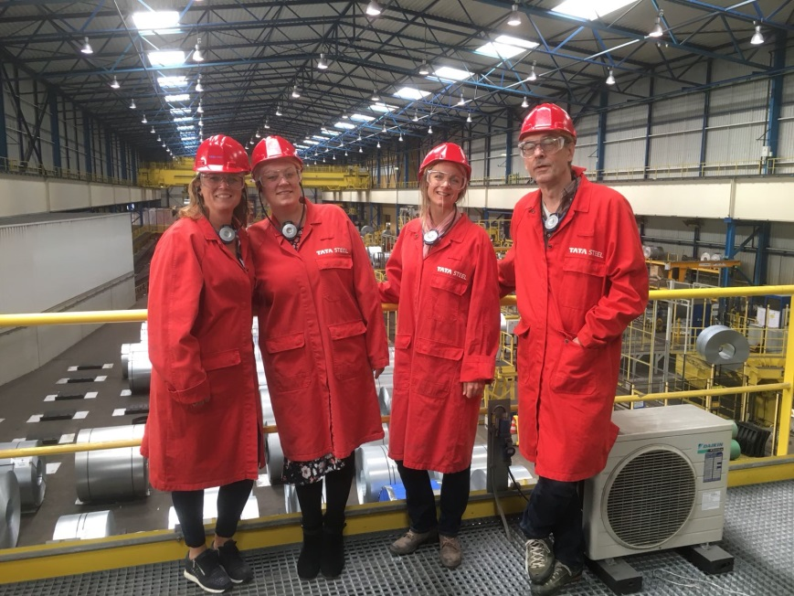
Samenwerken met Tata Steel
Wie? | Activiteit
Docenten | Masterclass ‘De wereld van staal’
Docenten | Advies bij ontwikkelen schoolvak ‘Engineering’
Docenten | Advies over lesactiviteiten
Docenten | Ontwikkelen lesmateriaal voor Webcast JetNet

Slide 14
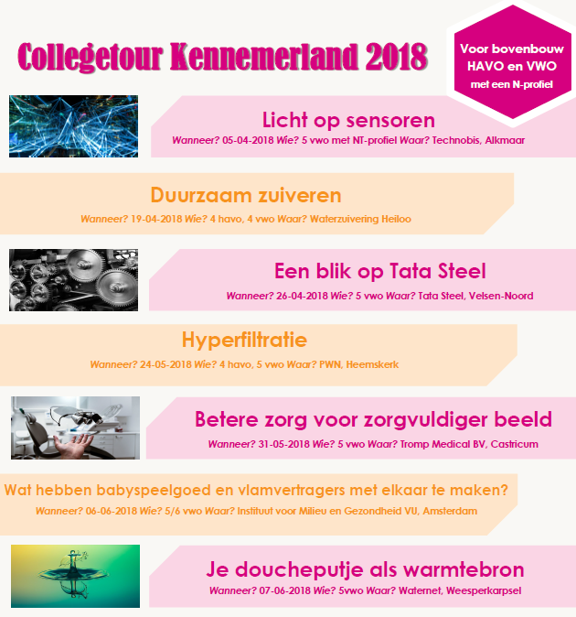
Programma

Slide 15
Collegetour Politie Amsterdam (technische recherche)
Een bekende die bij de Politie werkt:
  Afspraak op locatie
  Met een geïnteresseerde leidinggevende
Kennismakingsgesprek
  Bestaande Collegetours → grote bedrijven noemen
  Laten zien dat de Politie er belang bij heeft dat leerlingen voor bètastudies kiezen
Voorbereiding collegetour met vaste enthousiaste contactpersoon
  Kennismaking per telefoon
  Aanleveren lesmateriaal en toelichten bestaand lesmateriaal om Politie een idee te geven van het niveau
  Regelmatig contact per mail en telefoon om inhoud af te stemmen

Slide 16
Zelf aan de slag
Zoek provinciegenoten op
Maak groepjes van scholen in dezelfde regio
Sparren: wat voor doelen, welke bedrijven, welke doelgroep etc. (gebruik het formulier)
Na afloop korte pitch per groepje van de uitkomsten!

Slide 17
Tips voor nieuwkomers (1)
Gebruik je netwerk, probeer via bekenden binnen te komen.
Probeer bij een leidinggevende aan tafel te komen.
Ga langs om persoonlijk kennis te maken. Veel persoonlijk contact vergroot betrokkenheid.
Verdiep je in de vacatures bij het bedrijf
Zorg dat de wensen van beide partijen duidelijk zijn.
Bied hulp aan bij het opzetten van de activiteit.
Stem inhoud af op het niveau van de leerlingen.
Stem getoonde beroepsperspectieven af op niveau leerlingen.

Slide 18
Tips voor nieuwkomers (2)
Bereid de leerlingen voor op de inhoud evt. met een opdracht.
Betrek het bedrijf bij de voorbereidingsopdracht.
Afstemming met andere scholen soms moeilijk, denk goed na over hoe je dat gaat organiseren.
Denk goed na over hoe je leerlingen gaat werven.
Maak het een verplicht onderdeel van LOB.
Noem de grote bedrijven die ook al meedoen met collegetours.

Slide 19

Dank voor uw bezoek!
Succes met het organiseren van uw eigen bedrijfsbezoek!
Meer weten? Kijk op www.itsacademy.nl/collegetours
Interesse in het handboek? Mail M.Overbeek@vu.nl

